Slide 1
স্বাগতম

Slide 2
শিক্ষক পরিচিতি
পাঠ পরিচিতি
বিদ্যুৎ চন্দ্র তালুকদার
সহকারী শিক্ষক (কম্পিউটার)
কলমাকান্দা উচ্চ বালিকা বিদ্যালয়
ইনডেক্স নম্বর – ১১২২০৭৪
মোবাইল -০১৭৪৫৫৪২৮১৫
ই-মেইল – bidduth83talukder@gmail.com
শ্রেণিঃ নবম-দশম
বিষয়ঃ পৌরনীতি ও নাগরিকতা
অধ্যায়ঃ প্রথম
সময়ঃ ৪০ মিনিট

Slide 3
আমরা এখন কয়েকটি ছবি দেখব

Slide 4
আমরা আরও কয়েকটি ছবি দেখি ?

Slide 5
আজকের পাঠের বিষয়

Slide 6
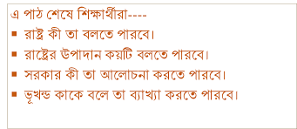
শিখনফল
এই পাঠ শেষে শিক্ষার্থীরা ...............।
১। রাষ্ট্র কী তা বলতে পারবে ।
২। রাষ্ট্রের উপাদান কয়টি ও কি কি তা বলতে ও লিখতে পারবে ।
৩। রাষ্ট্রের উপাদানগুলো সম্পর্কে ব্যাখ্যা করতে পারবে।

Slide 7
রাষ্ট্র কী?
রাষ্ট্র কী তা জানার আগে আমাদের জানতে হবে সমাজ কী, কারন সমাজের সৃষ্টি আগে অর্থাৎ সমাজ থেকেই রাষ্ট্রের সৃষ্টি।
সমাজ বলতে সেই সংঘবদ্ধ জনগোষ্ঠীকে বোঝায়, যারা কোনো সাধারণ উদ্দেশ্য সাধনের জন্য একত্রিত হয় অর্থাৎ একদল লোক যখন সাধারণ উদ্দেশ্য সাধনের জন্য সংঘবদ্ধ হয়ে বসবাস করে, তখনই সমাজ গঠিত হয়। গ্রিক দার্শনিক এরিস্টটল বলেছেন মানুষ সভাবতই সামাজিক জীব, যে সমাজে বাস করে না সে হয় দেবতা না হয় পশু। মানুষ জন্ম থেকে মৃত্যু পর্যন্ত সমাজে বসবাস করে এবং সামাজিক পরিবেশেই সে নিজেকে বিকশিত করে।

Slide 8
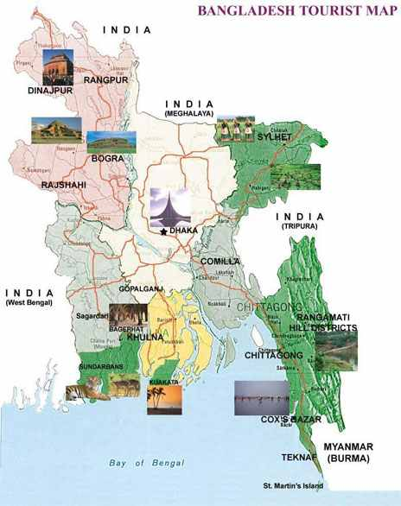
রাষ্ট্র
রাষ্ট্র একটি রাজনৈতিক প্রতিষ্ঠান। রাষ্ট্র বলতে এমন এক রাজনৈতিক সংগঠনকে বোঝায়, যা কোন একটি ভৌগোলিক এলাকা ও তৎসংশ্লিষ্ট এলাকার জনগণকে নিয়ন্ত্রণ করার সার্বভৌম ক্ষমতা রাখে। অধ্যাপক গার্নার বলেন, সুনির্দিষ্ট ভুখন্ডে স্থায়ীভাবে বসবাসকারী সুসংগঠিত সরকারের প্রতি স্বভাবজাতভাবে আনুগত্যশীল, বহিঃশত্রুর নিয়ন্ত্রণ হতে মুক্ত, স্বাধীন জনসমষ্টিকে রাষ্ট্র বলে।

Slide 9
রাষ্ট্রের উপাদান
রাষ্ট্রের উপাদান চারটি। যথা-

Slide 10
জনসমষ্টি
রাষ্ট্র গঠনের অপরিহার্য উপাদান জনসমষ্টি। কোনো ভূখন্ডে একটি জনগোষ্ঠী স্থায়ীভাবে বসবাস করলেই রাষ্ট্র গঠিত হতে পারে।তবে একটি রাষ্ট্র গঠনের জন্য কী পরিমান জনসমষ্টি প্রয়োজন,এর কোনো সুনির্দিষ্ট নিয়ম নেই। যেমন বাংলাদেশের জনসংখ্যা প্রায় ১৫ কোটি,ভারতের জনসংখ্যা ১০০ কোটির বেশি।

Slide 11
নির্দিষ্ট ভূখন্ড
রাষ্ট্র গঠনের জন্য নির্দিষ্ট ভূখন্ড আবশ্যক। ভূখন্ড বলতে একটি রাষ্ট্রের স্থলভাগ,জলভাগ ও আকাশসীমাকে বোঝায়। রাষ্ট্রের ভূখন্ড ছোট বা বড় হতে পারে। যেমনঃ বাংলাদেশের ক্ষেত্রফল ১,৪৭,৫৭০ বর্গ কিলোমিটার। ভারত, কানাডা প্রভৃতি রাষ্ট্রের আয়তন বাংলাদেশের চেয়ে অনেক বড়।

Slide 12
সরকার
রাষ্ট্রের একটি গুরুত্বপূর্ণ উপাদান সরকার। সরকার ছাড়া রাষ্ট্র গঠিত হতে পারে না। রাষ্ট্রের যাবতীয় কার্যাবলি সরকারের মাধ্যমে পরিচালিত হয়। সরকার গঠিত হয় তিনটি বিভাগ নিয়ে যথাঃ আইন বিভাগ,শাসন বিভাগ ও বিচার বিভাগ। সরকারের গঠন সকল রাষ্ট্রের একই রকম হলেও রাষ্ট্রভেদে সরকারের রূপ ভিন্ন ভিন্ন। যেমন বাংলাদেশে সংসদীয় সরকার,আবার মার্কিন যুক্ত রাষ্ট্রে রাষ্ট্রপতি শাসিত সরকার।

Slide 13
সার্বভৌমত্ব
সার্বভৌমত্ব রাষ্ট্র গঠনের সবচেয়ে গুরুত্বপূর্ণ ও অত্যাবশ্যকীয় উপাদান। এটি রাষ্ট্রের চরম,পরম ও সর্বোচ্চ ক্ষমতা। এর দুটি দিক রয়েছে,যথা-অভ্যন্তরীণ ও বাহ্যিক সার্বভৌমত্ব। অভ্যন্তরীণ সার্বভৌমত্বের মাধ্যমে রাষ্ট্র দেশের অভ্যন্তরে বিভিন্ন আদেশ-নির্দেশ জারির মাধ্যমে ব্যক্তি ও সংস্থার ওপর কর্তৃত্ব করে। বাহ্যিক সার্বভৌমত্বের মাধ্যমে রাষ্ট্র বহিঃশক্তির নিয়ন্ত্রণ থেকে দেশকে মুক্ত রাখে।

Slide 14
একক কাজ
(ক) সমাজ কী?

Slide 15
দলীয় কাজ
তোমরা সবাই চারটি দলে ভাগ হবে এবং প্রত্যেক দল একটি উপাদান সম্পর্কে বিস্তারিত খাতায় লিখবে অর্থাৎ চারটি দল চারটি উপাদান সম্পর্কে লিখবে।

Slide 16
মূল্যায়ন
(ক)যে সংঘবদ্ধ জনগষ্ঠী সাধারণ উদ্দেশ্য সাধনের জন্য একত্রিত হয় তাকে কী বলে?
উত্তরঃ সমাজ।
(খ) যে সমাজে বাস করে না,সে হয় পশু,না হয় দেবতা বলেছেন কে?
উত্তরঃ দার্শনিক এরিস্টটল।
(গ) রাষ্ট্র একটি-
উত্তরঃ রাজনৈতিক প্রতিষ্ঠান।
(ঘ) রাষ্ট্রের অপরিহার্য উপাদান কী?
উত্তরঃ জনসমষ্টি
(ঙ) সরকার গঠিত হয় কয়টি বিভাগ নিয়ে?
উত্তরঃ তিনটি

Slide 17
বাড়ির কাজ
সার্বভৌমত্ব রাষ্ট্রের চরম ও পরম ক্ষমতা -তোমার মতামত লিখে আনবে।

Slide 18
তোমাদের সকলকে ধন্যবাদ

